Slide 1
实验#03
基于手工LSTM的唐诗生成任务
202228018670003 马天行

Slide 2
#01
项目结构

Slide 3
项目结构
STRUCTURE
Recorder
LstmGnerator
ModelHandlerGenerator
Trainer

Slide 4
#02
网络设计

Slide 5
网络设计:
DESIGN
OUTPUT
H₀
C₀
H_{n}C_{n}
INPUT

Slide 6
#03
参数配置

Slide 7
参数设置
CONFIG
config.model_class = unlp.nnmodels.LstmGnerator
config.model_params = {
"vocab_size": 8293, "lstm_input_size": 512,
"lstm_output_size": 1024, "num_lstm_layers": 3, "lstm_dropout": 0.5}
config.device = "cuda:0"
config.criterion_class = nn.CrossEntropyLoss
config.criterion_params = {}
config.dataset_class = unlp.dataset.DatasetPoemGenerator
config.dataset_params = {"sequence_length": 50, "use_samples": 640}
config.log_path = f"./logs/poem({config.dataset_params['use_samples']}).lstm.log"
config.seed = 0
config.batch_size = 32
config.num_epochs = 20
config.optimizer_class = optim.AdamW
config.optimizer_params = {"lr": 0.002, "weight_decay": 1e-4}
config.scheduler_class = None
config.checkpoint_path = f"./checkpoints/poem({config.dataset_params['use_samples']}).lstm.pt"

Slide 8
#04
实验结果

Slide 9
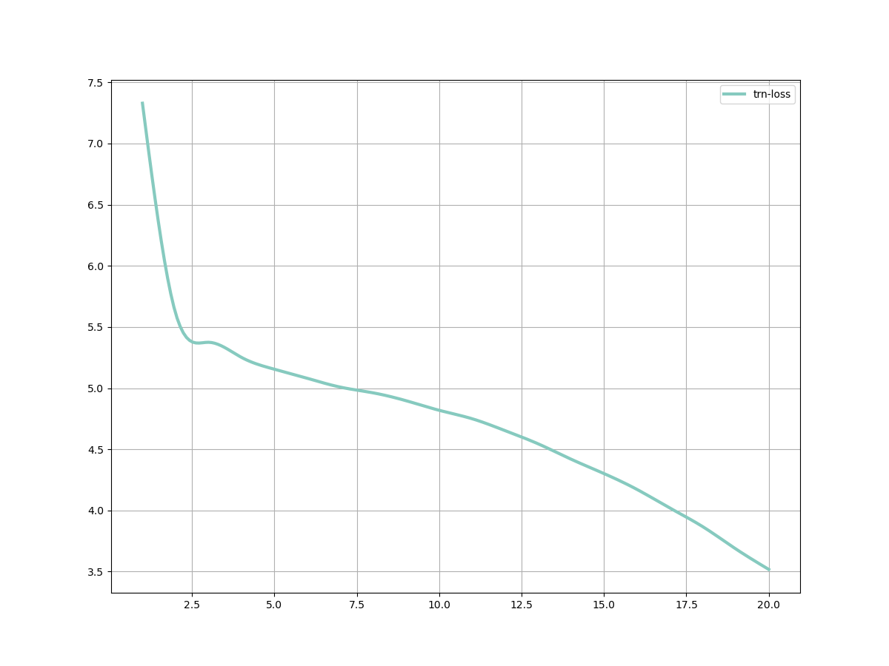
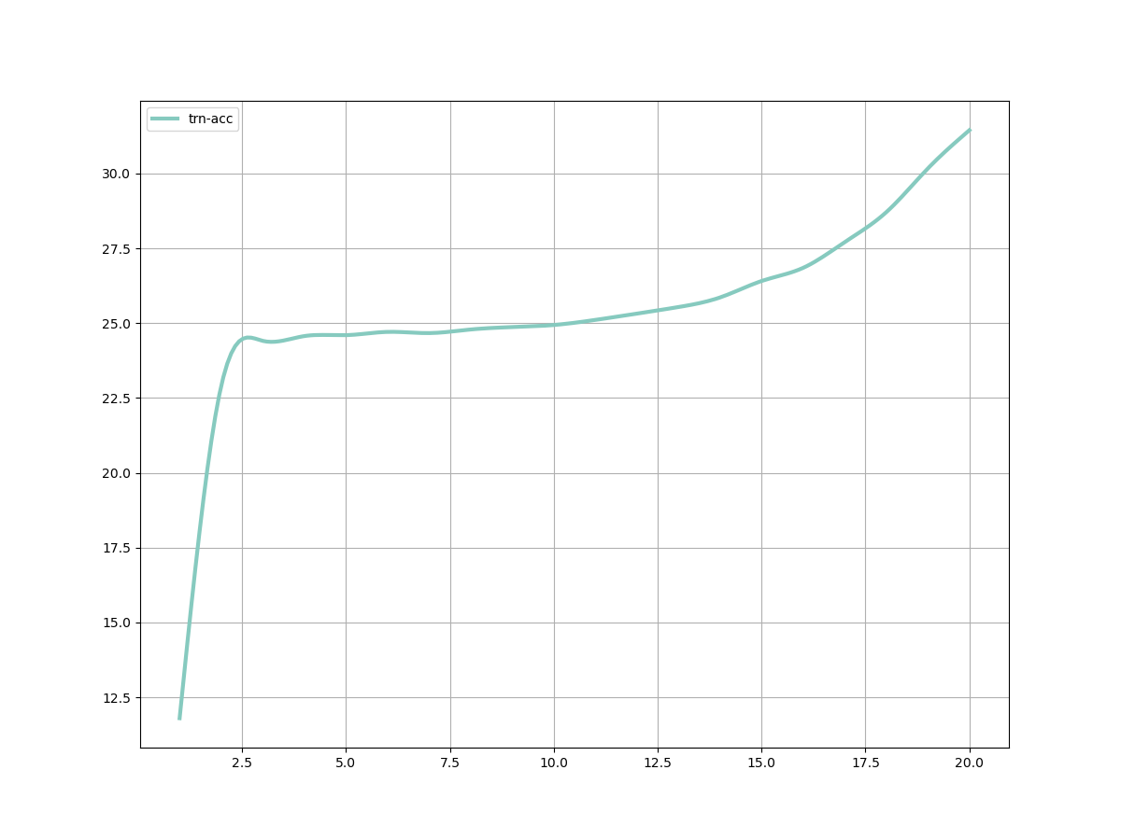
实验结果
RESULT
LOSS
ACCURACY

Slide 10
实验结果
RESULT
[001] 风，，，，，，，，，，，，，，，，，，，，，，，，，，，，，，，，，，，，，，，，，，，，，，，，
[002] 风山
[003] 风山不不，山山山山。
[004] 风山不山，山人不中。
[005] 风人一山，山人一山。
[006] 风年不不远，不山一山时。
[007] 风年不已郡，晨山复自秋。
[008] 风子一已子，春山不不秋。
[009] 风山一山人，山山一山门。
[010] 风月生云凉，晨是独中行。
[011] 风年不已郡，西人独幽时。
[012] 风藩不已久，幽林亦未欣。还来无已远，高此独未施。
[013] 风年欲山去，山山出幽门。还从方所攀，高来一所疎。
[014] 风子滴云兮岐边之，一年青人一炜然。立人不可脱琼去，欲有先人满人藓。
[015] 风子寒云度，西山在幽里。始见无芳里，高月亦已同。始见心已永，高是已幽情。
[016] 风树春城暮，晨木亦相同。还来何人动，高树夜南川。端居无相见，高人何南眠。
[017] 风年郡郡郡，青月已清襟。还见南海散，还是清城曙。还见南海散，还见清城曲。
[018] 风阁非京构，晨咏一雾襟。还君飘所职，欲复独纷持。还然须海巅，高书复归前。还怀飘园气，高书复归归。
[019] 风阁澄芳燕，西为已伊门。诸门已已永，高里已华曙。还怀故园郡，独见此田时。
[020] 风阁何馆霜，散宫散幽林。高阁霭新节，高光洒华襟。徒髴趂芳席，终与閒人魂。

